Slide 1
Цифрові технології у дентальній імплантології (CAD CAM)

Slide 2
Методи імплантації зубів
Внітрислизова імплантація
Субмукозна імплантація
Поднадкостничная (субперіостальна) імплантація
Внутрішньокістково-піднадкіскова імплантація
Внутрішньозубно-внутрішньокісткова імплантація
Чрезкісна імплантація
Базальна імплантація
Внутрішньокісткова імплантація
Вилицева імплантація

Slide 3
Внітрислизова імплантація
Показана для покращення кріплення (фіксації) знімного протеза при атрофії альвеолярного відростка на верхній щелепі, особливо при дефектах розвитку піднебіння. Для цього зазвичай використовуються металеві імплантати у вигляді кнопок, але які кріпиться знімний протез.

Slide 4
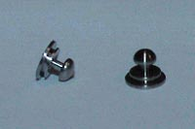
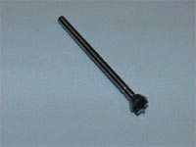
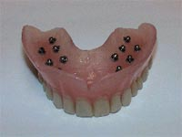
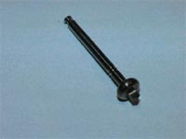
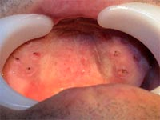
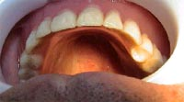

Slide 5
Субмукозна імплантація
Зазвичай передбачає наявність магнітів, розташованих під слизовою оболонкою. Застосовується запобігання зняття знімних протезів , тобто . поліпшення фіксації та ситабілізації. Один з магнітів встановлюється в районі перехідної складки, другий (з протилежною полярністю) знаходиться в протезі, безпосередньо навпроти імплантованого.

Slide 6
Субперіостальна імплантація
Вимагає виготовлення індивідуальних конструкцій. Для цього під час операції одержують зліпок зі структури кісткової поверхні. для різних видів протезування.

Slide 7
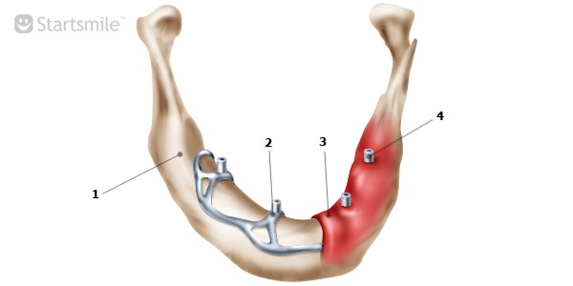
Імплантант, встановлений за допомогою субперіостальної імплантації зубів. На малюнку: 1 – нижня щелепна кістка; 2 - підокисний імплантат; 3 – ясна; 4 – вид імплантату після встановлення.

Slide 8
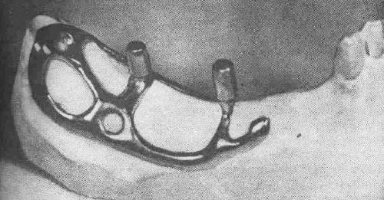
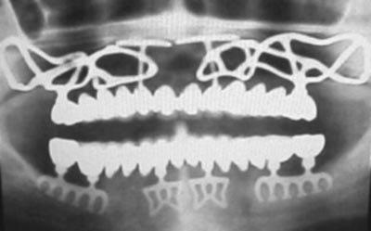

Slide 9
Внутрішньокістково-піднадкісткова імплантація
Використовується для встановлення спеціальних імплантатів з головкою, шийкою, субперіостальною та ендостальною частиною конструкції. Ці імплантати мають складну геометрію, поєднують у собі всі позитивні моменти підокрем'яних і внутрішньокісткових імплантатів і при цьому не мають їх недоліків. Використовуються для встановлення в передньому відділі щелеп за відсутності кількох зубів у тих місцях, де необхідна максимальна стійкість імплантату при всіх рухах щелепи.

Slide 10
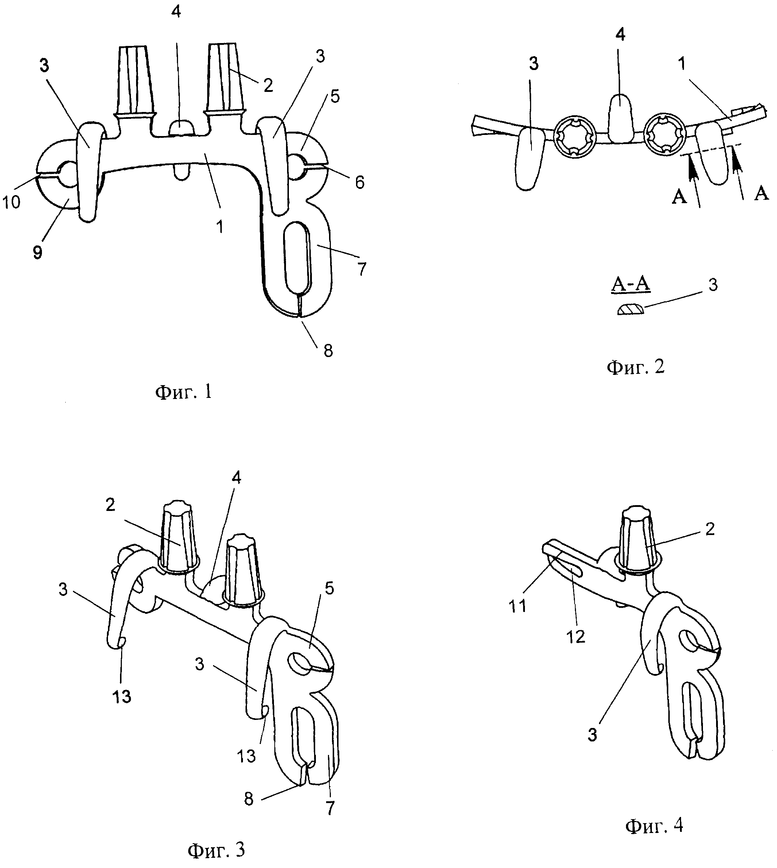

Slide 11
Внутрішньозубно-внутрішньокісткова імплантація
Застосовується для профілактики та усунення патологічної рухливості зубів при періодонтиті та пародонтозі, на тлі сильного руйнування коронки зуба, а також для надання стійкості зубам у віддаленій верхівкою кореня зуба. Для цього методу імплантації використовуються металеві штифти.

Slide 12
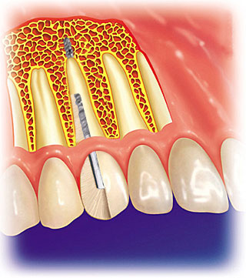
Свердлом, яке має бути на 0,1 мм більше діаметром, ніж імплантат, проходять канал зуба до його верхівки.
Потім свердлом, яке на 0,03-0,05 мм менше діаметру, ніж імплантат, просвердлюють канал в кістковій тканині щелепи до наміченого рівня відповідно до рентгенограми.
Канал кореня зуба висушується, а потім ендодонто – ендоосальний імплантат фіксується цементом. Після затвердіння цементу залишок імплантату відрізають.

Slide 13
Чрезкісна імплантація
Застосовувалась вона при суттєвій резорбції альвеолярного гребеня (вершина альвеолярного відростка, що утворюється після втрати зуба) нижньої щелепи. Подібний діагноз вважався абсолютним протипоказанням для будь-якого типу імплантації, оскільки якщо кісткова тканина над нижньощелепним каналом становить менше 10 мм, то в ході операції можна пошкодити нижньолуночковий нерв. Для усунення даної проблеми могла бути проведена операція щодо його переміщення, але у випадках, коли пацієнта виявляв бажання заощадити, застосовувалася надмірна імплантація. Для того, щоб провести цю операцію, була необхідна кісткова тканина не менше 6 мм у висоту і не менше 3 мм у товщину.

Slide 14
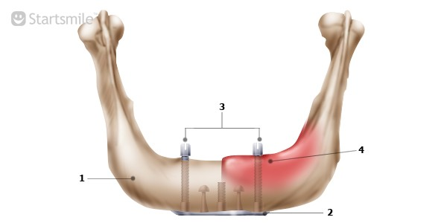
Імплантат, встановлений внаслідок надмірної імплантації зубів. На малюнку: 1 – нижня щелепна кістка; 2 – зовнішня частина імплантату; 3 – внутрішня частина імплантату; 4 – ясна.

Slide 15
Базальна імплантація
Базальна імплантація застосовується тільки в тих випадках, коли спостерігається наступна проблема: необхідність протезування великої кількості зубів, що йдуть поспіль, при недостатньому обсязі кісткової тканини щелепи і неможливості проведення додаткової операції з її нарощування. У цьому випадку деякі лікарі пропонують використовувати базальні імплантати, які встановлюються в глибокі та бікортикальні шари кісткової тканини не зверху, як у випадку з коренеподібними імплантатами, а збоку. Базальна імплантація передбачає одномоментне навантаження свіжовстановлених імплантатів мостоподібними протезами.

Slide 16
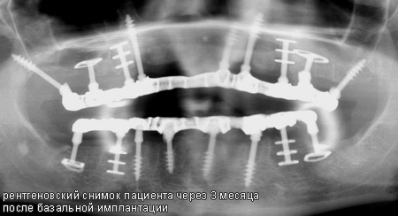

Slide 17
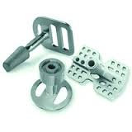
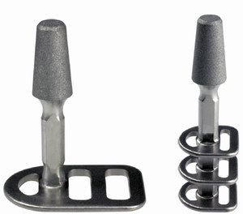
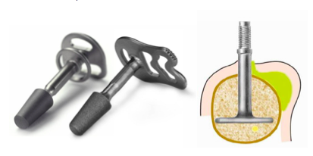

Slide 18
Внутрішньокісткова (ендоосальна) імплантація
Метод імплантації пластинкових, циліндричних, конічних та інших імплантатів через розріз ясен та окістя в кісткову тканину щелепи. Показанням для вибору певної форми імплантату служить розташування дефекту, товщина та висота кісткової тканини у місці імплантації, анатомічні особливості будови щелепи та деякі інші фактори.

Slide 19
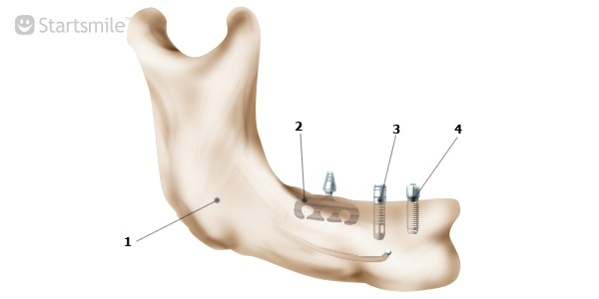
Імплантати, встановлені в результаті ендоосальної (внутрішньокісткової) імплантати зубів.

Slide 20
Вилицева імплантація
Імплантати вживлюються в вилину. Вилицева кістка є в достатньому розмірі у всіх людей на відміну від кістки верхньої щелепи, Вилинова імплантація дозволяє уникнути кісткової пластики. Якщо у пацієнта тривалий час були відсутні зуби або носив знімний протез, часто відбувається зменшення об'єму кістки верхньої щелепи. У цій ситуації раніше рекомендували проведення кісткової пластики. І лише після цього проводили установку імплантатів, тому проведення виличній імплантації завжди можливе.

Slide 21
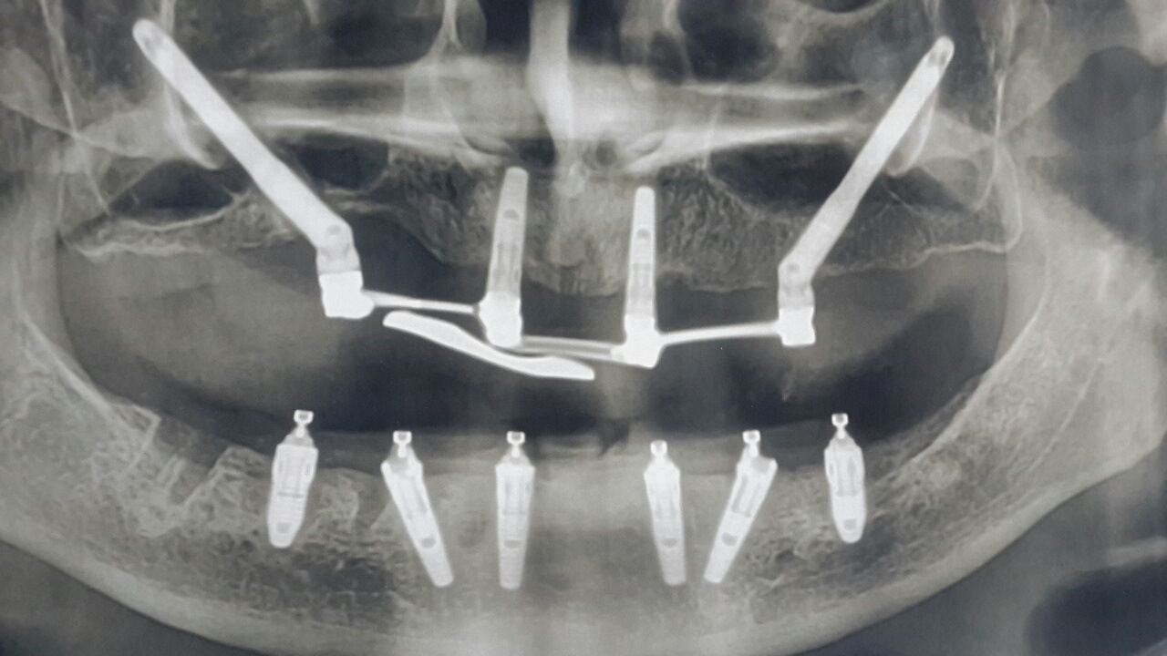

Slide 22
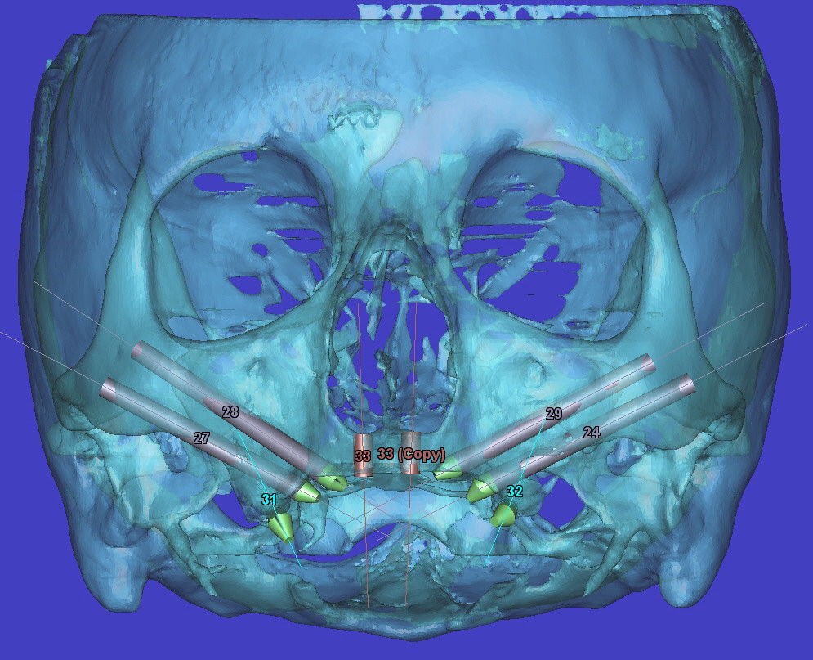

Slide 23
Іншим критерієм класифікації методів імплантації є факт повідомлення імплантату з ротовою порожниною на період приживлення.
Виділяються:
Одноетапна імплантація
Двоетапна імплантація

Slide 24
Одноетапна імплантація
Дозволяє відразу після видалення зуба відновити жувальні та естетичні функції зуба за допомогою установки на дентальний імплантат тимчасового зубного протеза.

Slide 25
Двоетапна імплантація
Після встановлення імплантату потрібен час на приживлення, а потім уже встановлюється позаальвеолярна частина (видима в порожнині рота).

Slide 26
Види імплантатів
Коренеподібні зубні імплантати
Пластинкові зубні імплантати
Базальні імплантати
Ендодонтичні зубні імплантати
Субперіостальні зубні імплантати
Внутрішньослизові зубні імплантати
Міні-імплантати
Вилицеві імплати

Slide 27
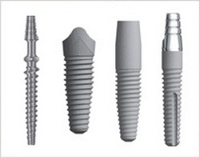
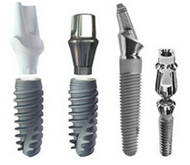
Коренеподібні зубні імплантати
Цей вид імплантатів є штучним зубним коренем, виконаним зазвичай з титану, його сплаву або ж з оксиду цирконію, який вживлюється в лунку відсутнього зуба.

Slide 28
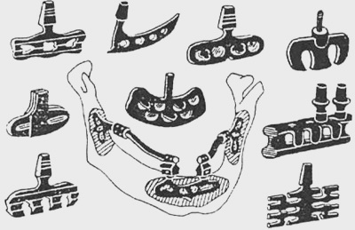
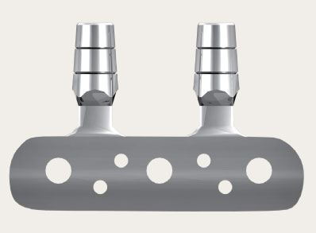
Пластинкові зубні імплантати
Цей вид зубних імплантів являє собою тонку широку пластинку нерівної форми з отворами, що вживлюється в кісткову тканину щелепи, з верхньою видимою частиною (або навіть частинами), що є абатментом, на який пізніше буде встановлена коронка.

Slide 29
Базальні імплантати
Цей різновид імплантатів застосовувався у тих випадках, коли необхідно було провести імплантацію декількох зубів, що стояли поруч, але при цьому спостерігався недостатній об'єм кісткової тканини, а пацієнт не міг або не бажав проводити кісткову пластику. Базальні імплантати встановлювалися в глибокі та бікортикальні шари кісткової тканини. Ще одна відмінність базальної імплантації від решти видів - це одномоментне навантаження свіжовстановлених імплантів протезами - в основному мостоподібними. Базальна імплантація застосовувалась виключно для протезування великої кількості відсутніх зубів.

Slide 30

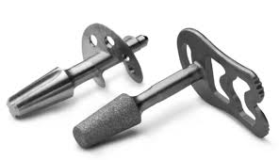
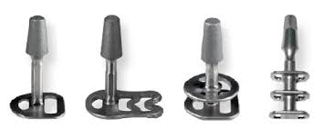

Slide 31
Ендодонтичні зубні імплантати
Ендодонтичні зубні імплантати також часто називають стабілізаційними, і це єдиний вид зубних імплантів, що не потребує видалення рідного зуба. Тобто ендодонтичний імплантат не замінює втрачений зуб, а зміцнює – стабілізує – наявний, якщо він ризикує бути втраченим або не може повною мірою виконувати всі свої функції. Як неважко здогадатися, ендодонтичний імплантат вводиться не безпосередньо в кісткову тканину щелепи, а через верхівку кореня зуба, надійніше фіксуючи його в щелепі.

Slide 32
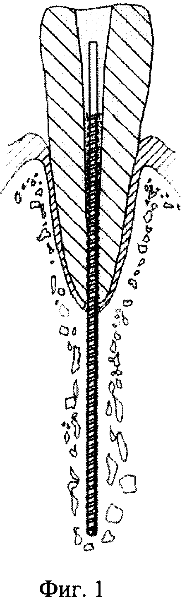

Slide 33
Субперіостальні зубні імплантати
Інша назва цього виду зубних імплантів - піднадкісні, тобто встановлюються під окістя. Подібний вид зубної імплантації застосовується до пацієнтів з дуже тонкою власною кісткою щелепи, коли часу на її нарощування немає, або кісткова пластика з тих чи інших причин не рекомендована. Субперіостальний імплантат є об'ємною і складною конструкцією, що складається з основи – як би ажурної металевої сітки анатомічної форми, що «охоплює» кістку щелепи, і верхніх видимих деталей – основ для майбутніх штучних зубів.

Slide 34
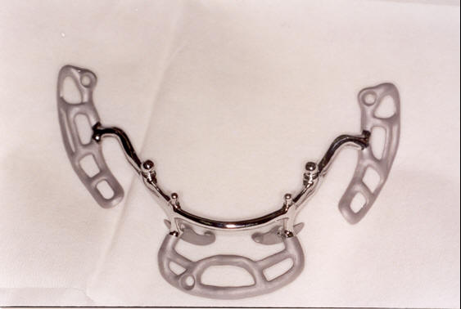
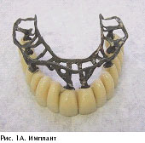

Slide 35
Внутрішньослизові зубні імплантати
Зубні імпланти цього виду встановлюють слизову порожнини рота. Однак у внутрішньослизових імплантатів дуже вузька сфера застосування - вони встановлюються виключно для фіксації зубних протезів - повних або часткових. Їхня верхня видима частина є спеціальним замочком, за допомогою якого до імпланту кріпиться протез, найчастіше ці замочки діють за принципом застібок-кнопок. Єдина необхідна для їх встановлення умова – товщина слизової оболонки, яка повинна становити не менше 2,2 мм.

Slide 36
Міні-імплантати
Ортодонтичні імплантати – це тимчасові титанові міні-імплантати, що виконують функцію додаткової опори під час виправлення прикусу або вирівнювання зубів за допомогою брекетів. Це гвинтові імплантати з подвійною глибокою шийкою та хрестоподібним пазом для зручної та швидкої імплантації. Основна їхня відмінність від усіх перелічених вище видів імплантатів полягає в тому, що вони встановлюються на певну кількість часу і служать виключно для фіксації тимчасових ортодонтичних конструкцій або ортопедичних навантажень: на них кріпляться ортодонтичні тяги, тимчасові коронки або протези.

Slide 37
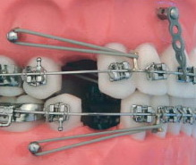
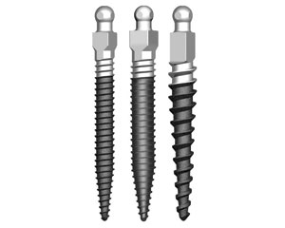
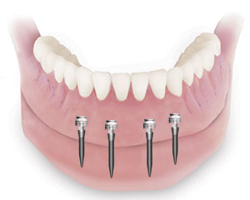

Slide 38
Вилицеві імплантати
Вилицеві імплантати – це різновид гвинтових імплантатів. Вилицеві імплантати застосовуються на верхній щелепі у пацієнтів, у яких недостатньо альвеолярної кістки в задній частині верхньої щелепи для встановлення імплантатів. Вилицеві імплантати довші за звичайні імплантати, близько 30-50мм у довжину. Вони встановлюються з піднебінного боку. Імплантат проходить у вилицевий відросток верхньої щелепи та забезпечує хорошу стабільність.

Slide 39
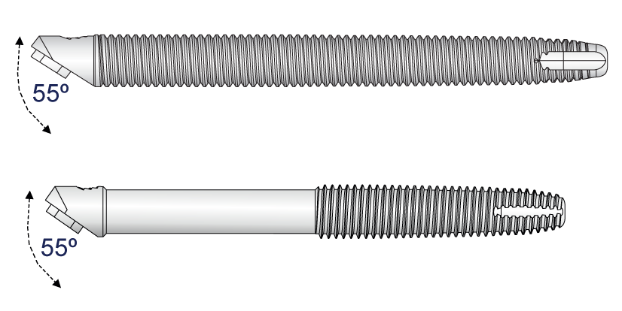
Імплантати Zygomatic
Імплантати Zygomatic-Oncology

Slide 40
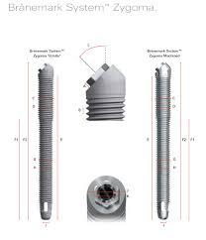

Slide 41
Порівняльна характеристика імплантатів за ціновою категорією, виробниками та іншими параметрами.

Slide 42
Цінова категорія
Економ-клас
Бізнес-клас
Преміум-клас

Slide 43
Економ-клас
Системи: MIS, Alpha Bio, Alpha Dent, AB, U-Impl, Adin, Dental Supply, Biohorizons, Osstem, Implantium, Конмет.
Вартість зубного імпланта - 75-150 $
Вартість імплантації зубів - 500-1000 $
Вартість імплантації під ключ - 1000-2000 $

Slide 44
Бізнес-клас
Системи: Xive, Ankylos, Biotech, Medentika, Zimmer
Вартість зубного імланту - 150-250 $
Вартість імплантації зубів - 1000-1500 $
Вартість імплантації під ключ - 2000-3000 $

Slide 45
Преміум-клас
Системи: Straumann, Nobel Biocare, Astra Tec, Zimmer Trabecular
Вартість зубного імпланту - 250-400 $
Вартість імплантації зубів - 1500-2500 $
Вартість імплантації під ключ - 3000-5000 $

Slide 46
Країна-виробник, фірми імплантатів
- Ізраїль (Mis, Alpha Bio, Adin, Dental Supply, AB, Alpha Dent)
- Німеччина (Xive, Ankylos, Medentika)
- США (Bicon, Biohorizon, Nobel Biocare, Zimmer)
- Швейцарія (Straumann, Swiss Implants)
- Франція ( Biotech, Anthogyr, TBR)
- Корея (Implantium, Osstem)
- Бразилія (Dentoflex)
- Росія (Конмет)
- Україна (U-Impl).

Slide 47
Вилицеві імплантати Zygoma
Вони є довгими (до 52,5 мм) гвинтовими циліндричними імплантатами з кутовою шийкою, з фірмовим покриттям TiUnite. Ефективність їх застосування доведено 15-річними науковими дослідженнями, результат яких підтвердили провідні експерти у цій галузі.

Slide 48
Імплантація за системою Зигома (Zygoma) здійсненна, якщо:
- немає можливості встановлення класичних імплантів;
- за відсутності верхнього ряду зубів;
- Є обмеження для нарощування кісткової тканини;
- при протипоказаннях до кісткової пластики;
- за відсутності зубів на верхній та нижній щелепі або частковій їхній втраті внаслідок травми або онкозахворювання.

Slide 49
Переваги імплантації за системою Зигома (Zygoma) :
- Швидке відновлення після встановлення зубного ряду;
- Пацієнт незабаром знаходить нормальну жувальну функцію;
- імпланти Зигома встановлюються без нарощування кісткової тканини;
- мають міцність і довговічність.

Slide 50
Протипоказання:
До абсолютних протипоказань відносять серцево-судинні захворювання, цукровий діабет, наявність пухлин, ниркову недостатність, патологію імунної системи, алергічні реакції на знеболювальні препарати, психічні відхилення, обмеження у віці (до 22 років).

Slide 51
Планування операції відбувається на підставі консультації спеціаліста, даних комп'ютерної томограми та аналізів крові. На цьому етапі виявляються показання та протипоказання до втручання, відбувається безпосереднє планування розміщення імплантатів та їх види. Так, наприклад, при повній відсутності зубів, але достатньої кількості кісткової тканини в передньому відділі може бути обрана конструкція з двох вилицьових імплантатів і двох звичайних коренеподібних. Якщо ж і в передньому відділі висоти альвеолярного відростка не вистачає для встановлення імплантатів, то вся конструкція спиратиметься на чотири імплантати Zygoma (концепція Quad Zygoma).

Slide 52
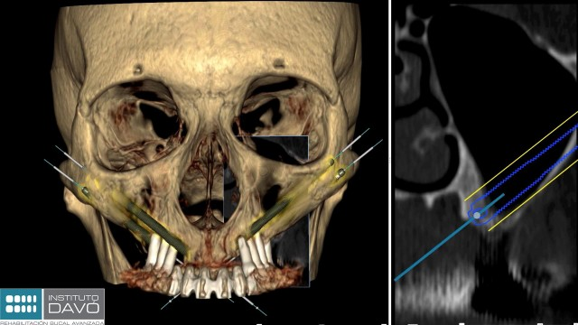
Планування операції у програмі Nobel Clinician

Slide 53
Безпосередньо операція проводиться під загальним наркозом. Імплантати зміцнюються в товщі вилицьової кістки, при цьому їх шийки виводяться в ті ж позиції, що і при звичайній імплантації. Дуже важливо, що при препаруванні кістки в ділянці верхньощелепних пазух хірург дуже дбайливо працює з мембраною (як і при синусліфтінгу), відсуваючи її убік від імплантату. Після встановлення імплантатів і ушивання рани знімаються зліпки і ортопед в клініці перебазує наявний протез пацієнта в незнімний з опорою на імплантати. Дуже важливо, що протезування вилицьових імплантатів повинно проводитися безпосередньо відразу після їх встановлення.

Slide 54
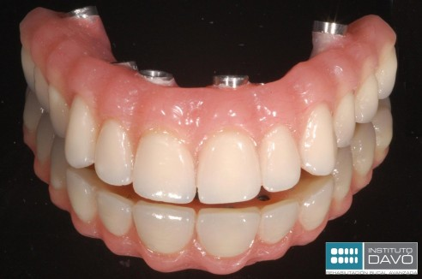
Тимчасовий незнімний протез, виготовлений зі знімного протеза пацієнта.

Slide 55
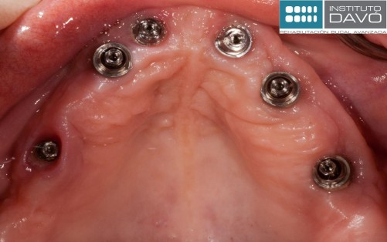
Зовнішній вигляд альвеолярного гребеня верхньої щелепи із встановленими імплантатами Zygoma (у передній ділянці встановлено 2 імплантати Nobel Active).

Slide 56
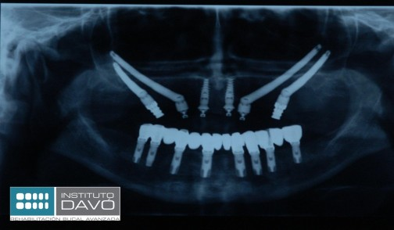
Ортопантомограма пацієнта.

Slide 57
Nobel Active
Імплантат NobelActive є унікальним формою штучним коренем, що має здатність ущільнювати кісткову тканину в місці свого введення. Оригінальна форма апікальної частини імплантату NobelActive, а також наявність подвійного агресивного різьблення, дозволяє штучному кореню даної моделі входити в кісткову тканину подібно до штопора, в той час як імплантати традиційної форми для проникнення в тканину кістки потребують її «нарізки». Унікальна форма імплантату NobelActive оберігає кістку від зрізання та суттєво скорочує кількість етапів свердління.

Slide 58
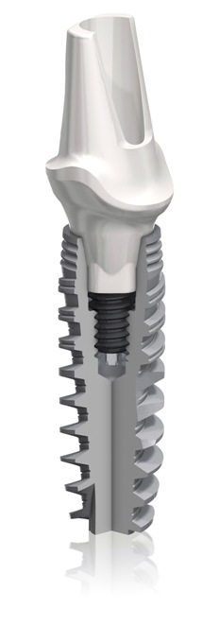
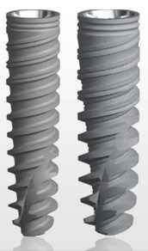
NobelActive 3.0

Slide 59
Здатність імплантатів NobelActive ущільнювати кістку робить штучне коріння цього виду ідеальним рішенням проблеми імплантації в тих випадках, коли якість кісткової тканини, в яку необхідно помістити корінь, не висока. ясна саме під тим кутом, який забезпечує найкращі результати для наступного протезування.

Slide 60
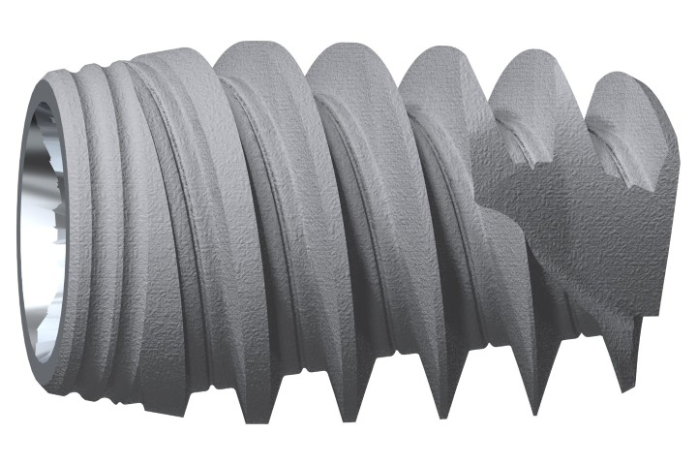
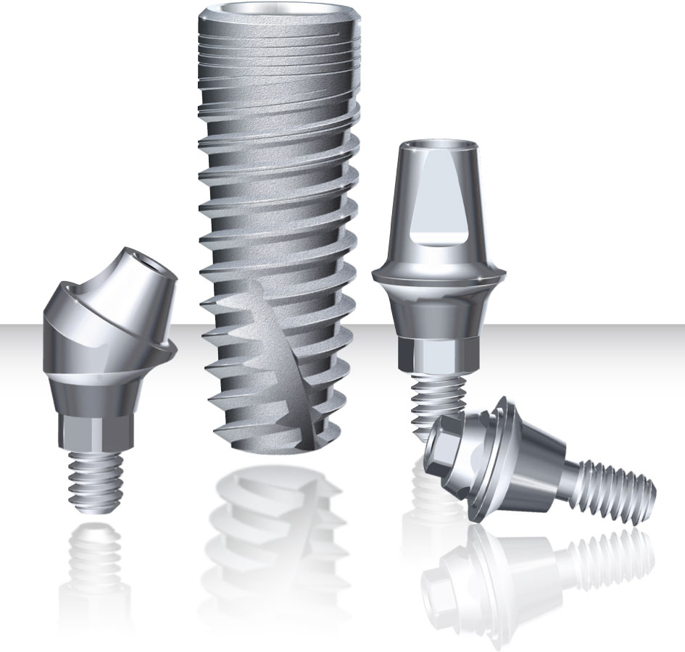

Slide 61
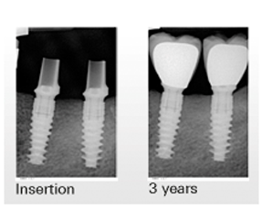
NobelActive 3.0

Slide 62
Показання для застосування:
Застосування імплантатів NobelActive™ показано у кістках будь-якого типу у різних клінічних ситуаціях.
– Відсутність одного або кількох зубів, а також повна адентія
– Будь-який відділ верхньої та/або нижньої щелепи
– Двоетапний хірургічний протокол
– Встановлення імплантату миттєво з видаленням зуба та негайне навантаження Immediate Function

Slide 63
Хірургічний протокол
Застосування безклаптної методики показано в таких випадках:
– При достатній кількості та хорошій якості кістки та м'яких тканин
– Якщо для точного вибору напряму свердління щодо анатомічно важливих утворень не потрібно відшаровувати клапоть
– Безклаптна методика: виміряйте товщину м'яких тканин за допомогою зонда.

Slide 64
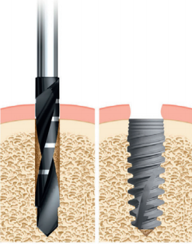
Безклаптна методика

Slide 65
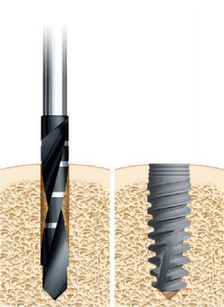
Застосування методики з відшаровуванням клаптя показано в таких випадках:
– При необхідності прямої візуалізації кістки, що підлягає, та анатомічних утворень.
– Під час проведення пластики кістки або м'яких тканин

Slide 66
Технічні характеристики
– Двокомпонентний конічний імплантат з унікальним поєднанням конструктивних особливостей, що забезпечують простоту встановлення та високі показники первинної стабілізації.
– Інноваційне внутрішнє шестигранне конічне з'єднання з функцією блокування

Slide 67
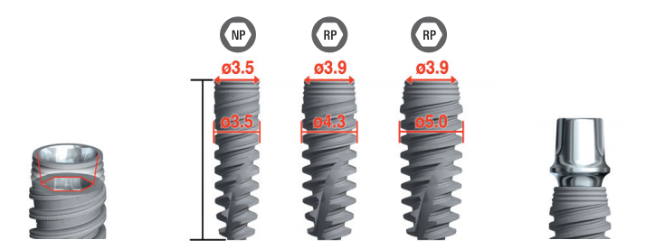

Slide 68
Дякую за увагу

